Slide 1
支持向量机
谭拢
周亦卿大楼407
2018年4月14日

Slide 2
目录
SVM概述
线性SVM
SVM求解
处理线性不可分问题
机器学习与SVM应用
2
Notes:
2

Slide 3
概述
通俗来讲，它是一种二类分类模型，其基本模型定义为特征空间上的间隔最大的线性分类器，即支持向量机的学习策略便是间隔最大化，最终可转化为一个凸二次规划问题的求解。
上个世纪90年代，支持向量机获得全面发展，在实际应用中，获得比较满意的效果，成为机器学习领域的标准工具
3
Notes:
划横线的是项目目标
3

Slide 4
常用的机器学习方法
概率分布的方法（经典的方法）
  Bayes方法, GMMs 用于复杂分布建模
决策树的方法（C4.5）
  属性具有明确含义时使用，一种经典的方法
近邻分类
  简单的方法，如果样本有代表性，维数不高时好用
支持向量机
  高维的小样本学习
Boosting/Bagging/Stack算法
  大量训练样本下可以取得好的效果，速度很快
神经网络
  大量训练样本下可以取得好的效果，速度较慢
4
Notes:
4

Slide 5
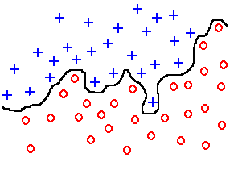
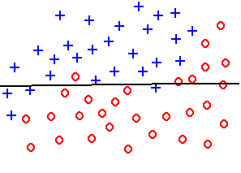
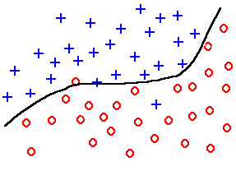
经验风险与误差
分类问题图示：过拟合与欠拟合
underfitting
欠拟合
good fit
较好的拟合
Overfitting
过拟合
训练集 验证集 测试集

Slide 6
结构风险最小化
实际风险（测试误差）: Risk
经验风险（训练误差）：Empirical risk
结构风险的界：以概率

Slide 7
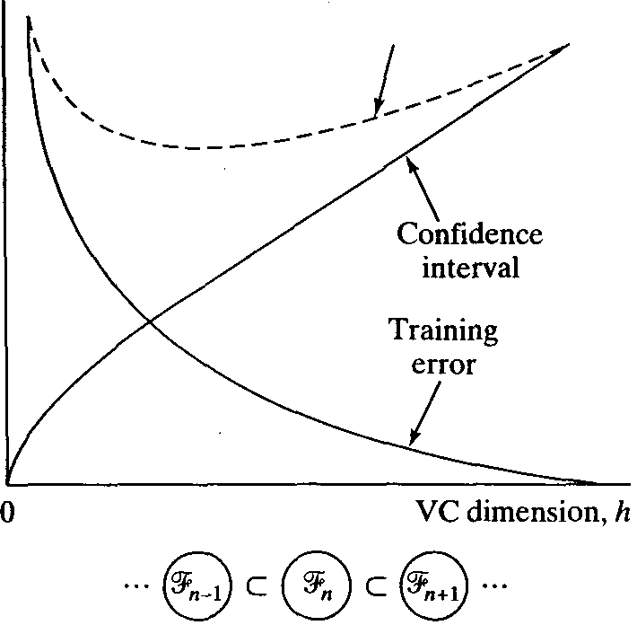
结构风险最小化原则

Slide 8
线性SVM
线性分类器解决的问题：
根据一个带有类别标号的训练集合，通过学习一个线性分类面，使得训练集合按照类别进行划分
通常转化成一个优化问题
以两类监督分类问题问题为例来解释

Slide 9

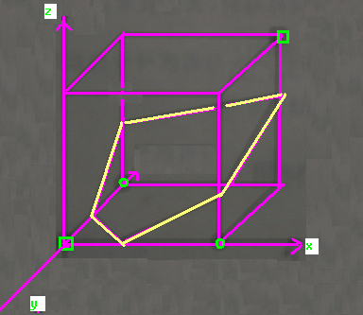
线性SVM
分类平面：把一个空间按照类别切分两部分的平面，在二维空间中，分类面相当于一条直线，三维空间中相当于一个平面,高维空间为超平面。
线性分类面函数形式为：
w^{T}, b是分类面函数参数
x是输入的样本
w^{T}权向量
b是偏移量

Slide 10
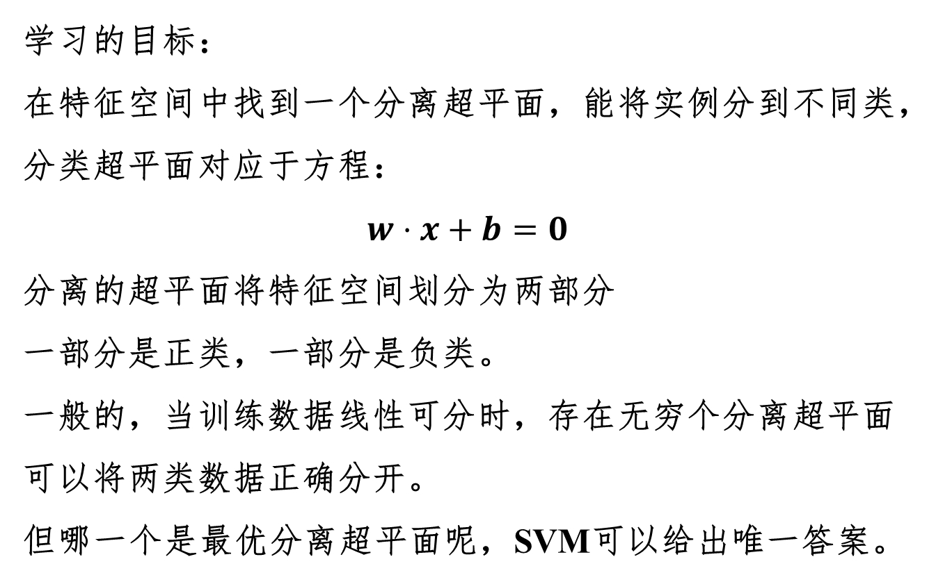
线性可分SVM
学习的目标：
在特征空间中找到一个分离超平面，能将实例分到不同类，分类超平面对应于方程：
$$w⋅x+b=0$$
分离的超平面将特征空间划分为两部分
一部分是正类，一部分是负类。
一般的，当训练数据线性可分时，存在无穷个分离超平面可以将两类数据正确分开。
但哪一个是最优分离超平面呢，SVM可以给出唯一答案。

Slide 11
线性可分SVM
如何分类这些数据
w x + b>0
w x + b=0
w x + b<0

Slide 12
线性可分SVM
如何分类这些数据
任何一个分类器（一条线）都有效
但是哪一个是最好的?

Slide 13
线性可分SVM
如何分类这些数据
任何一个分类器（一条线）都有效
但是哪一个是最好的?
假设待分类数据出现在此处

Slide 14
线性可分SVM
如何分类这些数据
这种理论说明只有Margin上的样本点是重要的，其他样本都不重要
实践证明这种假设效果非常好.
Support Vectors
是边界上的一些样本点
Maximum margin linear classifier
最大化间隔线性分类器

Slide 15
函数间隔(Functional Margin)
一般来说，一个点距离分类超平面的远近可以表示分类预测的确信程度。
在超平面w·x+b=0确定的情况下
| w·x+b |能够相对地表示点x距离超平面的远近。
而w·x+b的符号与类标记y的符号是否一致能够表示分类是否正确。
所以可以用y(w·x+b)来表示分类的正确性及确信度.

Slide 16
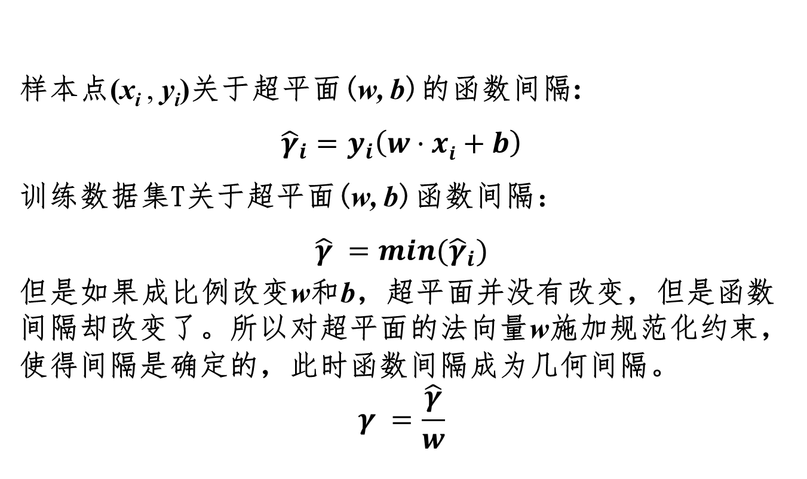
几何间隔(Geometric Margin)
样本点(x_{i} , y_{i})关于超平面(w, b)的函数间隔:
$${\hat{γ}}_{i}=y_{i}\left(w·xi+b\right)$$
训练数据集T关于超平面(w, b)函数间隔：
$${\hat{γ} =min(\hat{γ}}_{i})$$
但是如果成比例改变w和b，超平面并没有改变，但是函数间隔却改变了。所以对超平面的法向量w施加规范化约束，使得间隔是确定的，此时函数间隔成为几何间隔。
$$γ =\frac{\hat{γ}}{w}$$

Slide 17
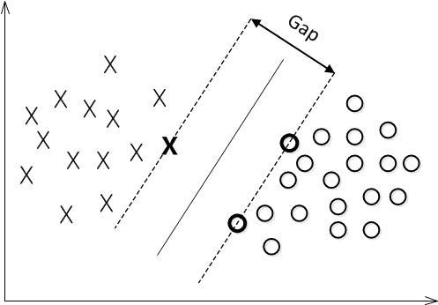
间隔最大化
对一个数据点进行分类，当超平面离数据点的“间隔”越大，分类的确信度也越大。
所以，为了使得分类的确信度尽量高，需要让所选择的超平面能够最大化这个“间隔”值。这个间隔就是下图中的Gap的一半。
不仅将正负实例点分开，而且对最难分的实例点（离平面最近的点）也有足够大的确信度将它们分开

Slide 18
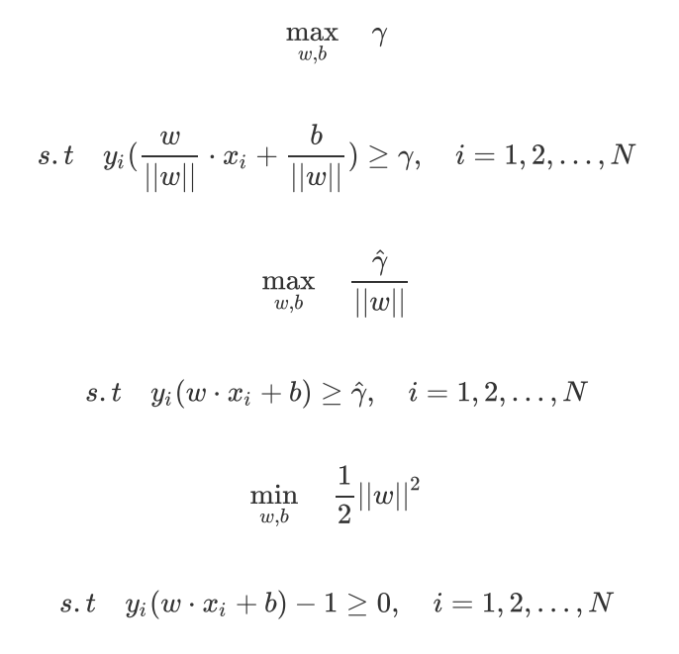
最大间隔分类超平面
考虑如何求一个几何间隔最大的分离超平面

Slide 19
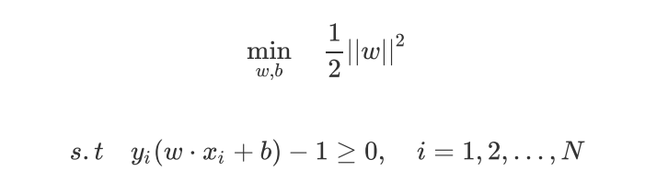


求解约束优化问题
输入：线性可分数据集
输出：最大间隔分类超平面和分类决策函数
  （1）构造并求解约束最优化问题：
  （2）由此得到分离超平面
  分类决策函数

Slide 20
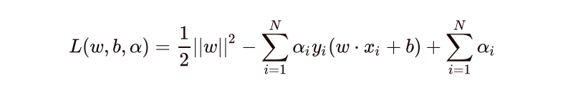


求解约束优化问题
凸二次规划问题
构建拉格朗日函数
  拉格朗日乘子
转化为对偶问题
  先求L(w, b, α)对w, b的极小，再对α求极大

Slide 21

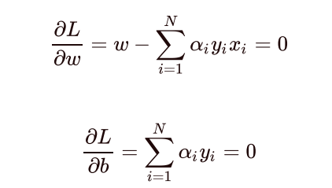
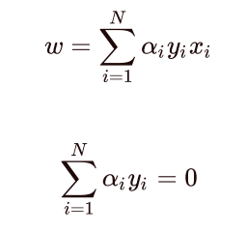

求解约束优化问题
求

Slide 22
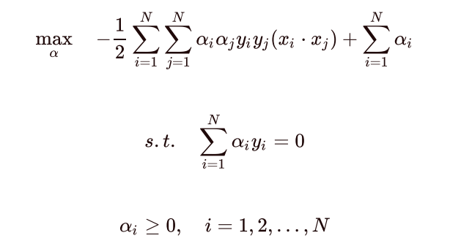


求解约束优化问题
求 对α的极大

Slide 23


求解约束优化问题
根据求出的
  计算
  选择α*的一个正分量，计算
  求得分离超平面
  求得分类决策函数

Slide 24
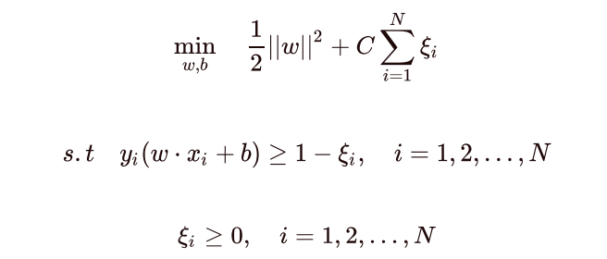
处理线性不可分的情况
软间隔
  通常情况是，大部分样本点线性可分，少数异常点
  最优化问题：
  引入松弛变量，支付代价
  C为罚项超参

Slide 25

处理线性不可分的情况
Kernel SVM
  原始数据可以映射到一个高维空间，这些原始数据在低维空间基于线性分类面可能是不可分的，或者分得不好，而在高维空间却可以获得好的分类性能

Slide 26
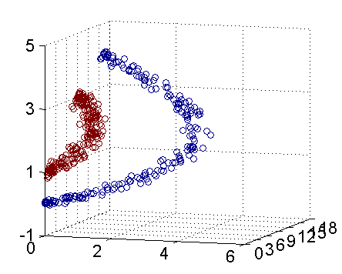
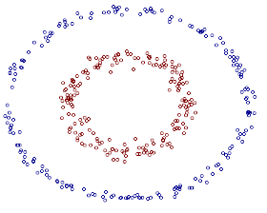
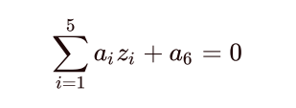
处理线性不可分的情况
Kernel SVM
  如下图所示的两类数据，分别分布为两个圆圈的形状，这样的数据本身就是线性不可分的
  一个理想的分界应该是一个“圆圈”而不是一条线（超平面）
  二维平面的两个坐标
  五维空间，是一个超平面方程，线性可分

Slide 27

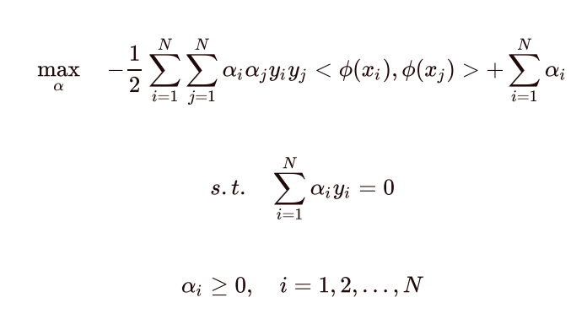
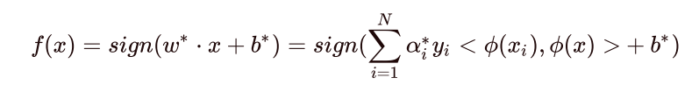
处理线性不可分的情况
Kernel Function

Slide 28
机器学习问题处理流程
理解实际场景，抽象成数学问题
数据获取
数据清洗——特征工程
  从原始数据中构建特征、提取特征、选择特征
    格式转化、异常值处理、缺失值处理、降维、抽样、归一化
    此步骤最考验功力（简要介绍图像的特征与文本）
  数据决定机器学习结果的上限，而算法只是尽可能的逼近这个上限
模型训练与调优
  判断过拟合、欠拟合，分析原因
  修改超参数
  与第3步反复迭代
  常用SVM与集成学习模型（梯度提升树、随机森林、xgboost）
模型融合

Slide 29
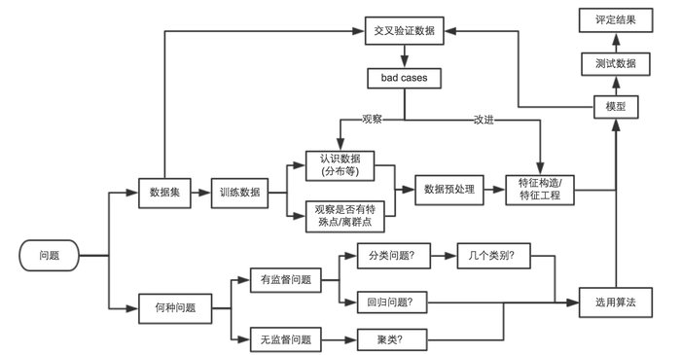
机器学习问题处理流程

Slide 30
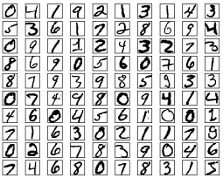
MNIST数据集分类
包含70000张手写数字的灰度图片，其中每一张图片包含 28 × 28 个像素点。
数据增强
特征提取
训练结果
  1000个训练数据/1000个测试数据
    错误率11.5%
  2000个训练数据/2000个测试数据
    错误率10.15%
  5000个训练数据/5000个测试数据
    错误率6.32%
  10000个训练数据/10000个测试数据
    错误率3.43%
  60000个训练数据/10000个测试数据
    错误率1.67%——98.33%

Slide 31
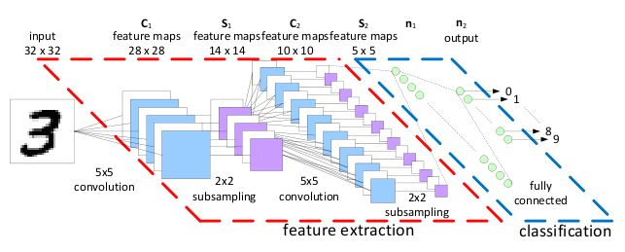
MNIST数据集分类
LeNet
准确率99.14%
  卷积神经网络利用了图像的空间相关性
  大容量模型对海量数据支持更好

Slide 32
SVM
总结
  理论优美、证明完备
    线性可分、拉格朗日对偶、凸优化、KKT条件、核方法
  可学习小样本
  可解决高维问题
  可处理非线性问题
  难点：
    特征提取

